Slide 1
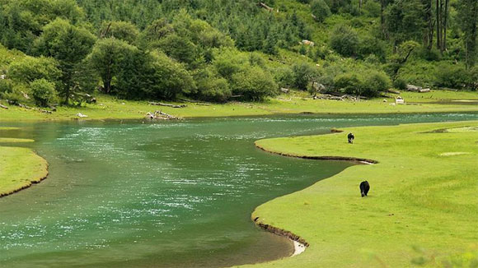

Slide 2
13. 小河与青草

Slide 3
1.弯弯的小河边,长满了青青的小草。

Slide 4
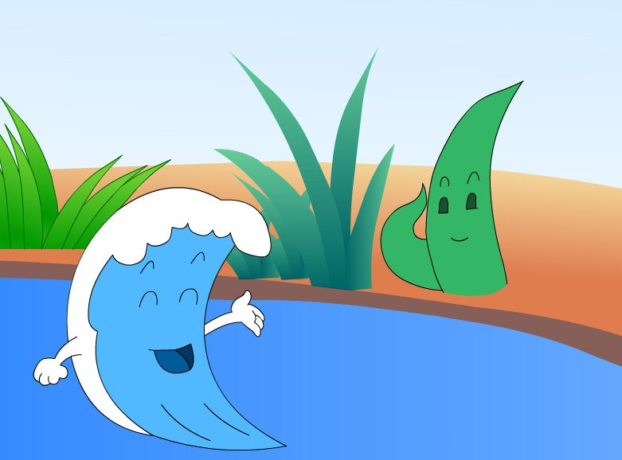
2.小草对小河说：“你的水真清啊，一眼能看到底。”
3. 小河说：“这要感谢你呀！是你把河岸的泥土紧紧抱住，要不,我早就变成浑浊的泥水了。”

Slide 5
3. 小河说：“这要感谢你呀！是你把河岸的泥土紧紧抱住，要不,我早就变成浑浊的泥水了。”

Slide 6
4. 接着，小河对小草说：“你长得碧绿碧绿的，真让人喜爱！”

Slide 7
5. 小草说：“这也要感谢你呀！是你给了我充足的水分，要不，我早就干枯了。”

Slide 8
hé biān kàn dào gǎn xiè
小河 边 看 到 感 谢
jǐn jǐn bào zhù xǐ ài
紧 紧 抱 住 喜 爱
bì lǜ bì lǜ fèn gān kū
碧 绿碧 绿 水分 干 枯
àn hún zhuó liú de gèng huān
河岸 浑 浊 流 得 更 欢

Slide 9
fēn(分开）
｛
分
fèn(水分）
gān(干枯）
｛
干
gàn(干活）

Slide 10
6. 小河流得更欢了，小草也长得更绿了。

Slide 11
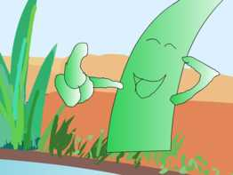
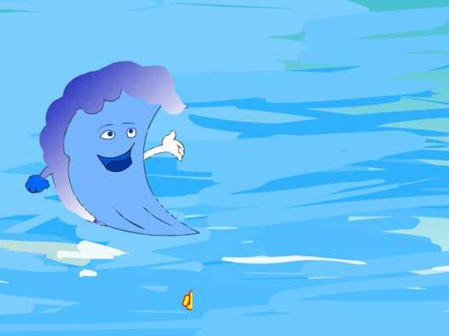
你的水真清啊，一眼能看到底。
这要感谢你呀！是你把河岸的泥土紧紧抱住，要不，我早就变成浑浊的泥水了。

Slide 12
河
小河河水河面河里

Slide 13
青
青草青色

Slide 14
草
青草小草干草

Slide 15

我 会 读
是你/把河岸的泥土/紧紧抱住，要不，我早就变成/浑浊的泥水了。

Slide 16

比
比
一
1、你长得碧绿的，让人喜爱。
2、你长得碧绿碧绿的，真让人喜爱！
·
· ·
·
·

Slide 17
我会读
你长得碧绿碧绿的，真让人喜爱！
·

Slide 18
比
比
一
碧绿碧绿
金黄金黄 火红火红 雪白雪白 湛蓝湛蓝
·

Slide 19
小草说：“这也要感谢你呀！是你
gěi chōng fèn
给 了我 充 足的水分，要不，我早就
gān kū
干 枯 了。”

Slide 20
liú de gèng huān
小河 流 得 更 欢 了，小草
lǜ
也长得更绿了。

Slide 21
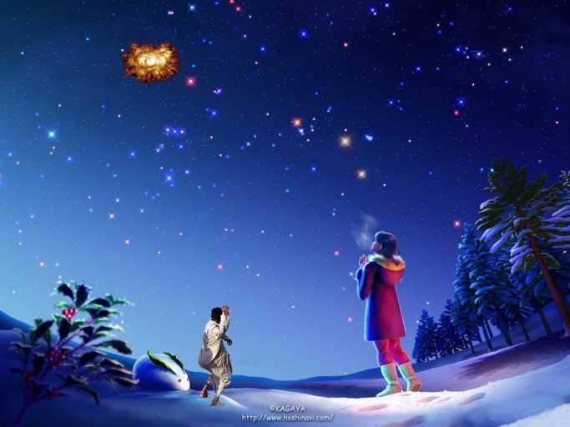
感谢你
感谢明月 照亮了夜空
感谢朝霞 捧出的黎明
感谢春光 融化了冰雪
感谢大地哺育了生灵
感谢母亲 赐予我生命

Slide 22
感谢你
想一想，有没有人对你的成长作出帮助的，你是不是也要像课文中的小河、小草那样向他们表示感谢呢？

Slide 23
对
对方
不对
对面

Slide 24
住
抱住住房住处

Slide 25
分
水分分开

Slide 26
干
干草干枯干活

